Slide 1

Editing Invironment
Muteren in Top10nl Hoofdstuk 2

Slide 2
Overzicht
Start Save/Stop Editing
Snapping
Editing Opties
Selection
Toolbar Snapping
Toolbar Top10nl Viewing
Toolbar Top10nl EspaCity
Toolbar Top10nl Display
Toolbar Effects
Toolbar Top10nl Review

Slide 3
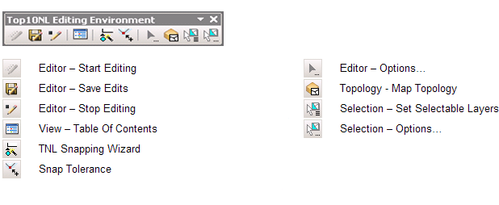
Toolbar Top10NL Editing Environment
Toolbar Top10NL Editing Environment

Slide 4

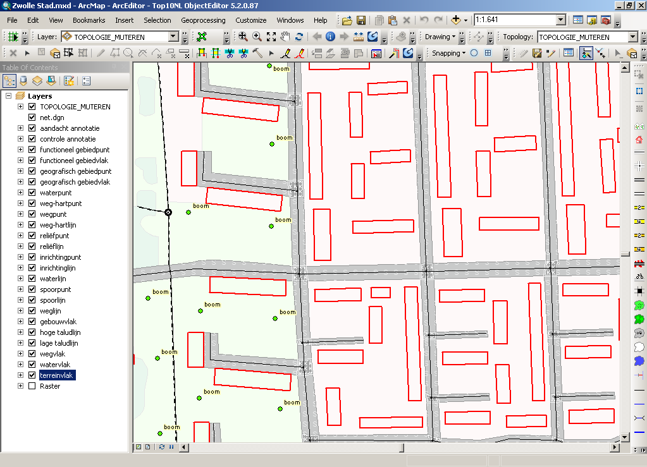
Toolbar Top10NL Editing Environment
Start / Save / Stop Editing
Table of contents
Verbergen of zichtbaar
maken
Stop Editing
Save Edits
Start Editing

Slide 5
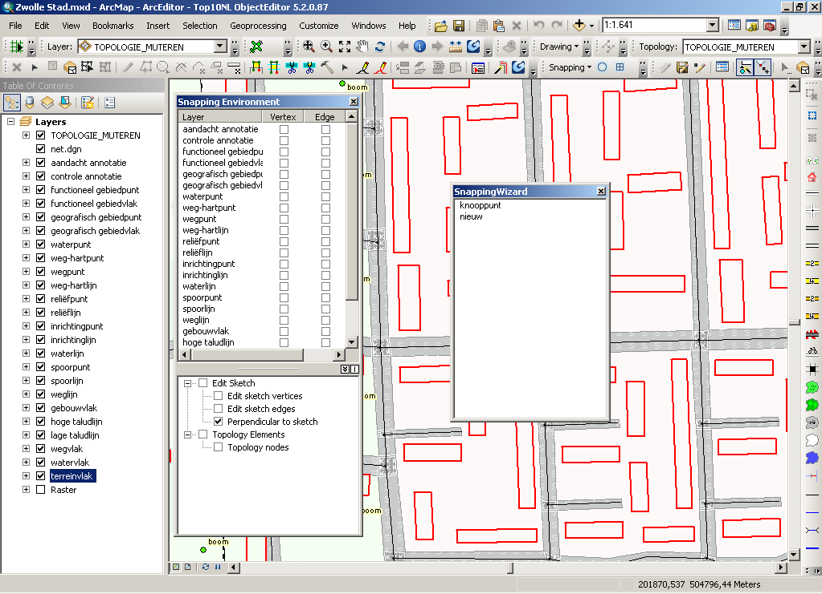
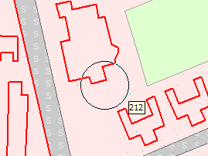

Toolbar Top10NL Editing Environment
Snapping
Classic Snapping:
Deze kun je gebruiken wanneer je de “classic
Snapping” aangevinkt hebt in de opties van de editor
Toolbar, vanaf Arcgis 10 maken we hier geen gebruik
meer van. Voor functionaliteit nieuwe snapping tool zie
blz 1-14.
Snap tolerantie instellen
Snap Layers Snap Wizard
Druk op D (Distance)

Slide 6
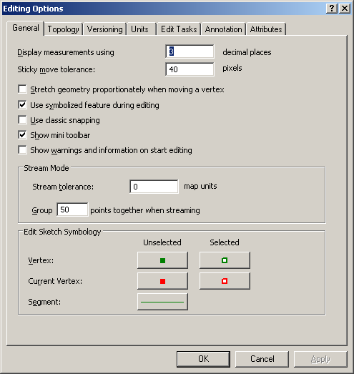
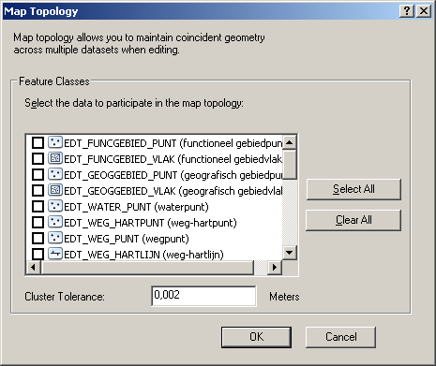
Toolbar Top10NL Editing Environment
Editing Opties
Map topologie (wordt uitgebreid gehandeld
in Hoofdstuk 08)
Editing opties
Optimale waarde
Sticky move = ±40

Slide 7
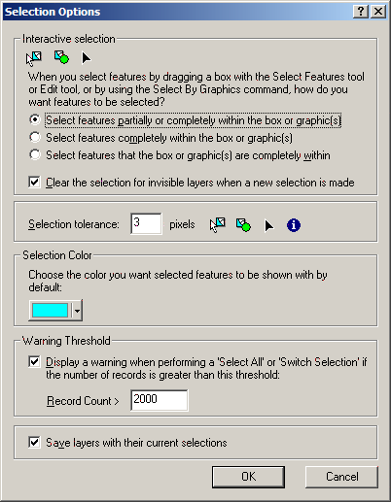
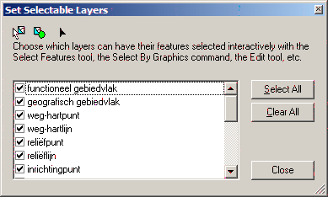
Toolbar Top10NL Editing Environment
Selection
Selectie
opties
Selecteerbare
lagen instellen

Slide 8

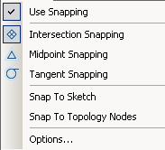
Toolbar Snapping
Toolbar Snapping
Met de introductie van ArcGis10 maken we
Gebruik van de nieuwe snapping tool.
Edge Snapping:
Snapping op de rand (edge)
Vertex Snapping:
Snapping op een knooppunt (vertex)
End Snapping:
Snapping op een eindpunt (endpoint)
Point Snapping:
Snapping op een puntobject (point)
Tangent Snapping:
Alleen toegepast bij curves (niet in Top10nl)
Midpoint Snapping:
Snapping op het midden (edge en lijn) van een object (midpoint)
Intersection Snapping:
Snapping op alle intersecties (intersections)

Slide 9
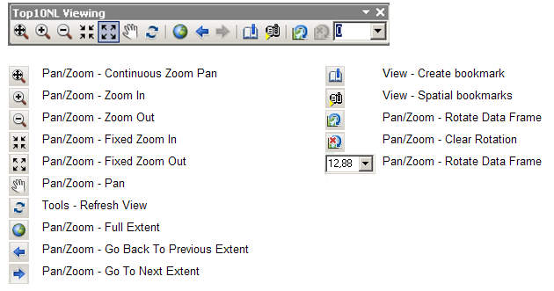
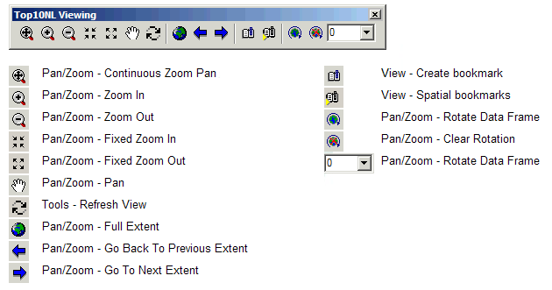
Toolbar Top10nl Viewing
Toolbar Top10NL Viewing

Slide 10

Toolbar Top10nl Viewing
Continuous Zoom / Pan
[Combi met rechtermuisknop]
Zoom In
Zoom Out
Fixed Zoom In
Fixed Zoom Out

Slide 11
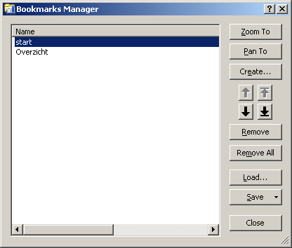
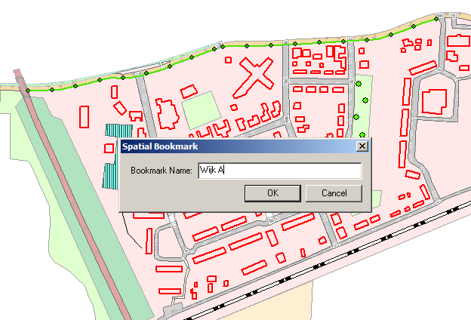
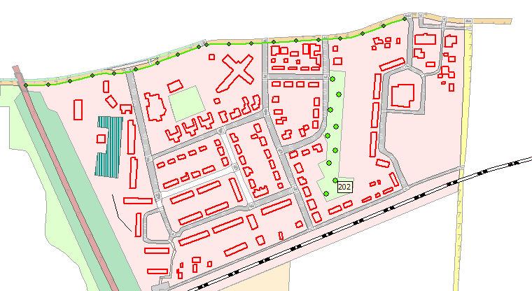
Toolbar Top10nl Viewing
Toolbar Top10NL Viewing
  Bookmarks (= zoomgebied vastleggen)
  Rotate view
Manage bookmarks
Create bookmark

Slide 12
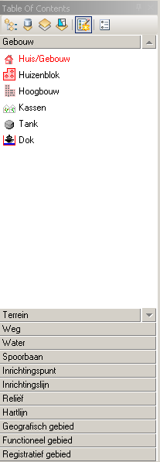
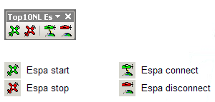
Toolbar Top10NL EspaCity
Toolbar Top10NL EspaCity
  Wordt alleen gebruikt bij het 3D
  inmeten van objecten dmv EspaCity

Slide 13

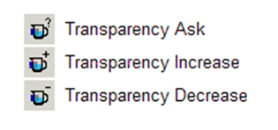
Toolbar Top10NL Display
Toolbar Top10NL Display

Slide 14
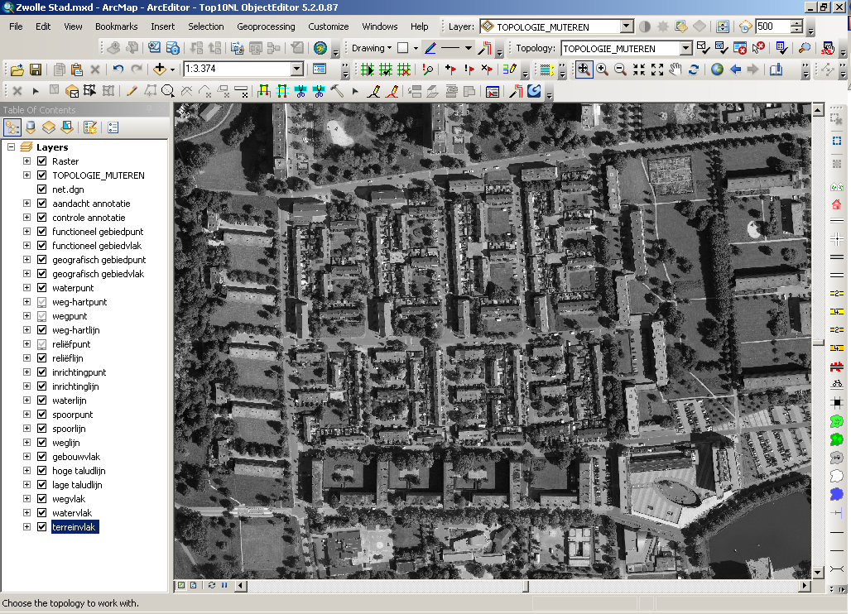
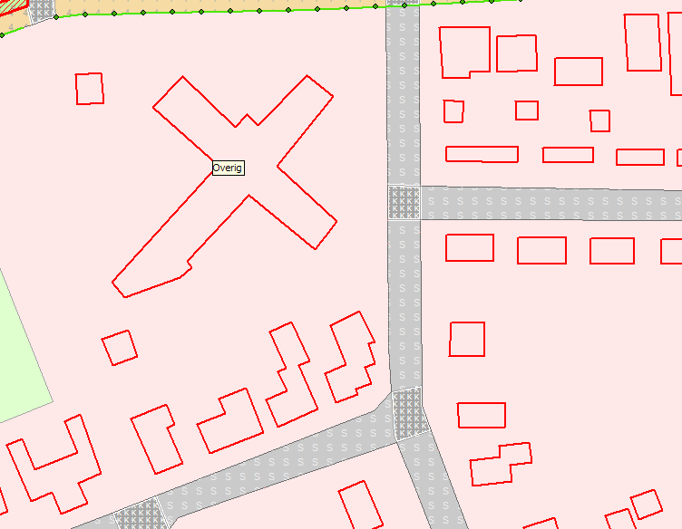
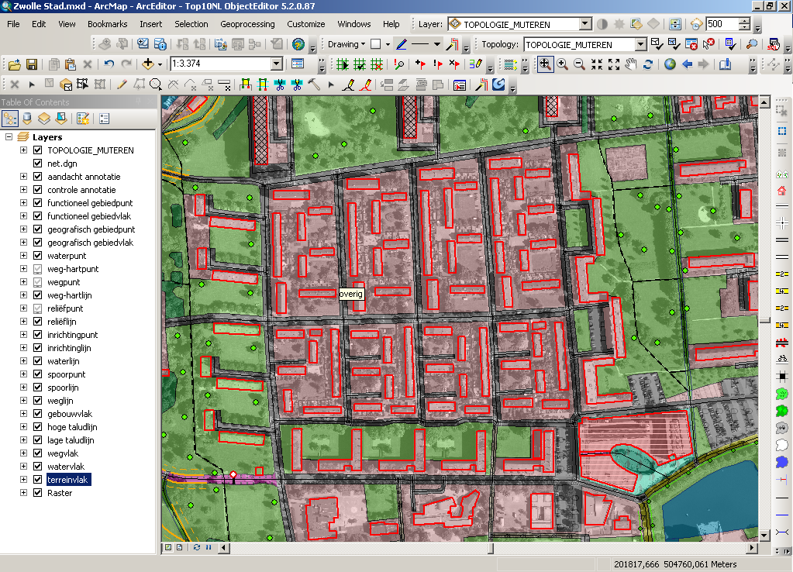
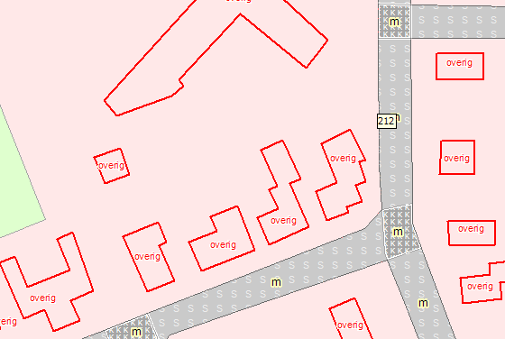
Toolbar Top10NL Display
Toolbar Top10NL Display
Raster
boven
uit
aan
Raster
beneden

Slide 15
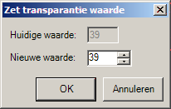
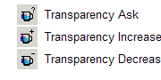
Toolbar Top10NL Display
Toolbar Top10NL Display
Werkt op alle vlakkenlagen
(niet de gebouwen en lijnobjecten)
+5%
-5%
Optimale waarde = 60 %

Slide 16

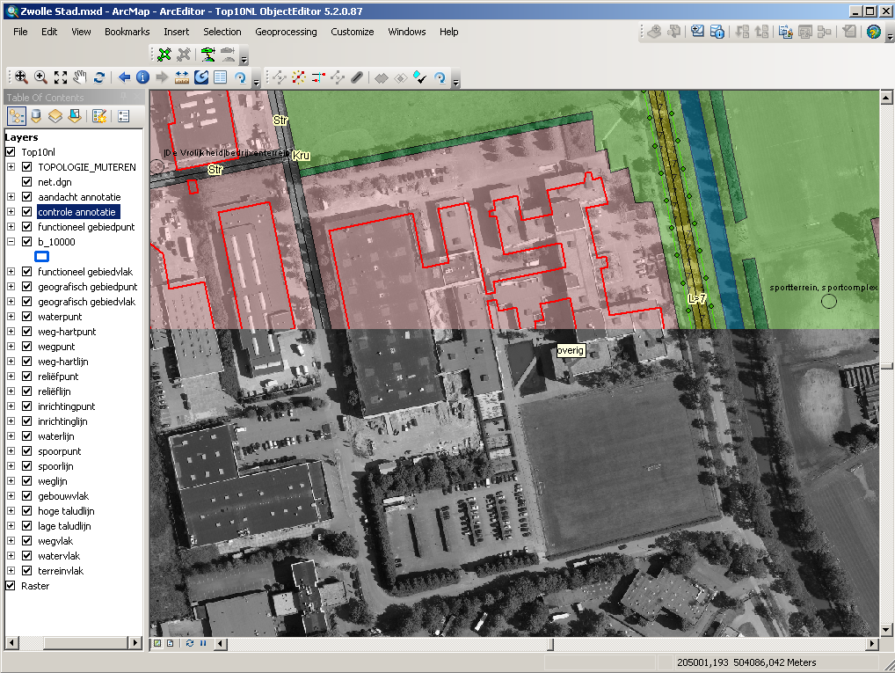
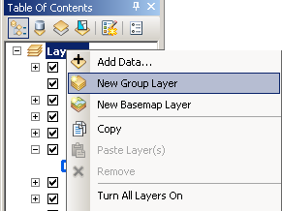
Toolbar Effects
Toolbar Effects
Om het fotobeeld duidelijker te maken kun je ook gebruik maken
van de Swipe Tool.
1. Maak allereerst
een New Group
Layer aan en
noem deze “Top10nl”
3. Als je de “Swipe Tool”
activeerd dan kun je horizontaal
of verticaal de top10nl objecten
wegschuiven.
2. Selecteer de layer
“Top10nl” in dit
keuze veld.

Slide 17
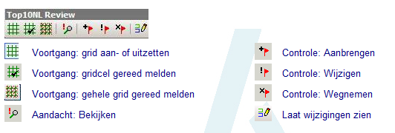
Toolbar Top10NL Review
Toolbar Top10NL Review

Slide 18

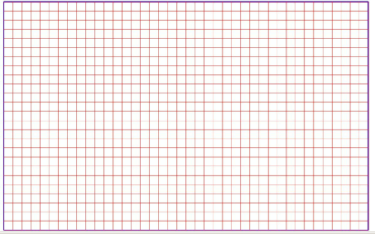
Toolbar Top10NL Review
Toolbar Top10NL Review
  Grid weergeven om voortgang aan te geven
  Grid wordt opgeslagen in database, dus gaat niet verloren na reset_mxd.
  Grid beslaat gehele AOI
Gehele AOI

Slide 19
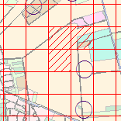
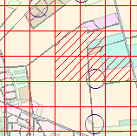
Toolbar Top10NL Review
Toolbar Top10NL Review
  Cel wijzigen: Edits worden automatisch opgeslagen
Klik in cel
Resultaat:

Slide 20
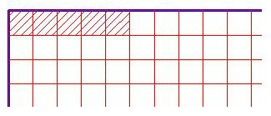
Toolbar Top10NL Review
Meerdere cellen tegelijk wijzigen:
  Als je een groep gridcellen gereed wilt maken ‘trek’ je een kader over deze lege gridcellen.
  Daarna klikken op knop
  Ongedaan maken op dezelfde manier.

Slide 21
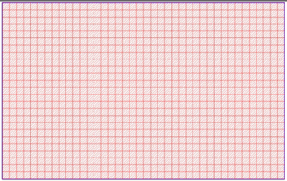
Toolbar Top10NL Review
Toolbar Top10NL Review
  Voortgang AOI gereed melden
  LET OP: UNDO is niet mogelijk!!!

Slide 22

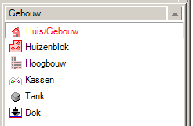
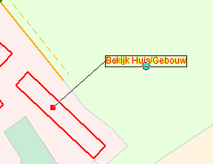
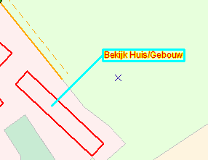
Toolbar Top10NL Review
Toolbar Top10NL Review
  Aandachtspunt plaatsen (wordt opgeslagen in database)
  Als je de button activeert dan vraagt hij om de
  annotation toolbar, via customiz kun je deze aktief
  maken.
Kies eerst objectdefinitie
Eerste data voor begin lijn
Tweede data voor plaats tekst

Slide 23
Toolbar Top10NL Review
Toolbar Top10NL Review
Controle Annotaties aanbrengen
Aanhalen van vraagpunten c.q. correctie in de
controle fase (door de controleur.)
wegnemen object (controleur)
wijzig object (controleur)
aanbrengen object (controleur)

Slide 24
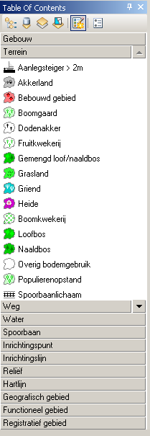
Top10NL Object Wizard
Start een Edit sessie => Object Wizard wordt actief
Stel met de Object Wizard het actuele objecttype in. In dit geval het type “Loofbos” (vlak). Target layer is nu automatisch de layer “Terrein”
De sketch tool wordt automatisch gestart
Teken de gewenste punten van het object (vlak)
Klik op Finish Sketch om het vlakobject op te slaan
Het vlak blijft geselecteerd
Klik op Clear Selected Features om de selectie op te heffen

Slide 25
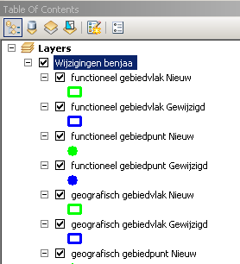
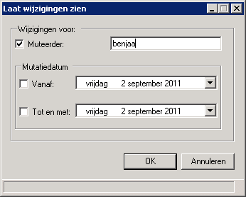
Toolbar Top10NL Review
Toolbar Top10NL Review
Laat wijzigingen zien:
Deze tool is handig als je wilt weten
welke objecten zijn gemuteerd door een
specifieke gebruiker in een bepaalde
tijdsperiode.
1. laat wijzigingen zien
3. Na het
uitvoeren
ontstaat er een
nieuwe layer
waarin je de
wijzigingen kunt
zien
2. Geef de specificaties

Slide 26

Toolbar Feature Cache
Toolbar Feature Cache
Werken op een database met meerdere gebruikers:
Traag door meerdere gebruikers.
- Oplossen door records op te slaan in je werkgeheugen
- Bij de toughbook (disconnected) niet nodig
1 . Maak de Feature Cache aan
2 . Verwijder de huidige Cache
3 . Groen/Blauw ?, dan is er een Cache aanwezig
4 . Zoom naar het Cache Gebied.

Slide 27
Oefening overzicht
Oefening:
Beantwoord de vragen a.d.h.v. de Powerpoints

